Slide 1




Ciclo de Conferencias “ Transición Energética y Gestión de Emisiones”

Slide 2
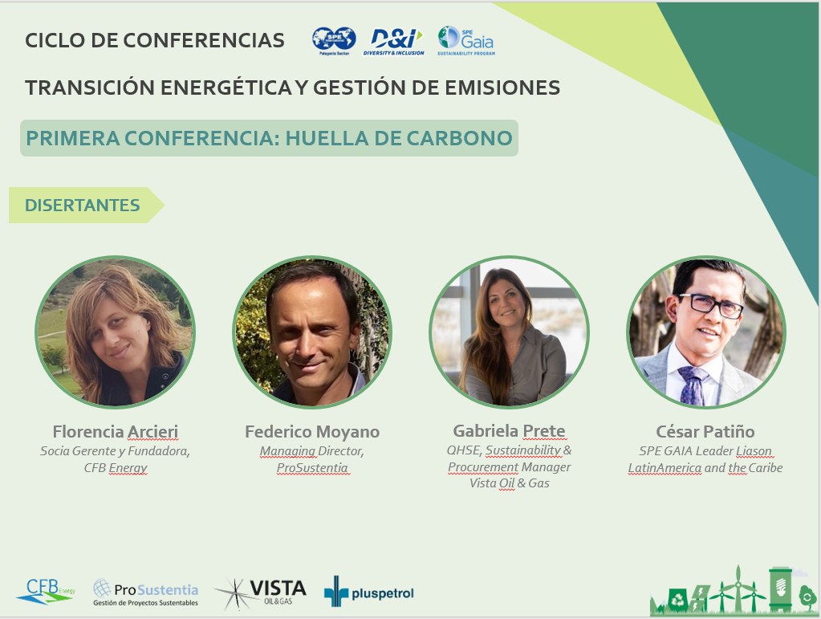
Transición Energética y Gestión de Emisiones

Slide 3

SPE Patagonia Section
La Society of Petroleum Engineers (SPE) es una asociación profesional sin fines de lucro cuyos miembros se dedican a la exploración y producción de petróleo y gas.
MISION
Recopilar, difundir e intercambiar conocimientos técnicos sobre la exploración, desarrollo y la producción de recursos de petróleo y gas, y tecnologías relacionadas para el beneficio público; y brindar oportunidades a los profesionales para mejorar su competencia técnica y profesional.
VISION
Mejorar las capacidades de la comunidad de petróleo y gas para satisfacer las demandas de energía del mundo de una manera segura, ambientalmente responsable y sostenible
140.600 Miembros.
144 Países
203 Secciones
411 Capítulos Estudiantiles

Slide 4
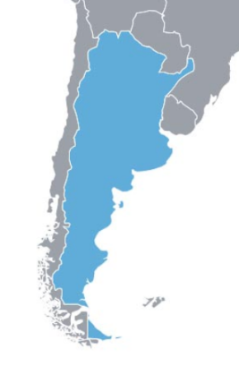


Diversidad & Inclusión
Capítulos Estudiantiles
Jóvenes Profesionales
Profesionales con Experiencia
D&I
MISION
Promover diversidad de género en la industria energética.
VISION
Reforzando y motivando a las mujeres a desarrollar todo su potencial en la industria de la Energía.
Atraer, retener y comprometer a las mujeres en el campo de las Ciencias, Tecnología, Ingeniería y Matemáticas (STEM)
Promover oportunidades en roles de liderazgo y desarrollo.

Slide 5
Transición Energética y Gestión de Emisiones
AGENDA
Iniciación ( Flyer) Evangelina y música
Explicación del Zoom ( Rocío y Evan pautas de la reunión, Agradecimientos)
Presentaciones ( Ferrante –Lou) Qué es la SPE ( Ale-Evan).
Introducción ( Evan- y Presenta Cesar)
Cesar Patiño
Presentación de Florencia y Federico ( Gaby Shell)
Florencia Arcieri y Federico Moyano
Presentación de Gabriela ( Ale )
Gabriela Prete
Placa de Redes SPE-D&I y encuesta ( QR y Link)
Apertura de Preguntas ( Heliana de Cesar-Gaby Shell Florencia – Luciana Federico –Ale Gabriela Prete-Placa con Foto de Disertantes) .
Cierre

Slide 6
Transición Energética y Gestión de Emisiones
Cesar Patiño ( 10-12 min)
BIO
Introducción acerca de que es GAIA en SPE.
Los principales objetivos de GAIA LA&C to 2021

Slide 7
Transición Energética y Gestión de Emisiones
Florencia Arcieri & Federico Moyano ( 20-25 min)
BIO.
Introducción acerca de Matriz energética Argentina.
Qué son las emisiones
Cómo se cuantifican
Cómo se pueden reducir.
El Mercado de los créditos de carbono
Cómo impactan estos en el proceso de transformación energética.

Slide 8
Transición Energética y Gestión de Emisiones
Gabriela Prete ( 10-12 min)
BIO.
Qué está haciendo Vista en material de emisiones.
Cuáles fueron las dificultades que debieron atravesar.
En términos generales que nos cuente el caso de Vista , qué hace en materia de Gestión de emisiones. 1er Reporte de Sustentabilidad.

Slide 9










REDES
Winpatagonia
@Winpatagonia
winspepatagonia@gmail.com
D&I Patagonia
SPE Patagonia Section
SPE Patagonia Section
@SPEPatagonia

Slide 10
Transición Energética y Gestión de Emisiones
QR Encuesta
Mail win

